Slide 1
高等学校 保健体育（体育）
〔入学年次〕
陸上競技：
「短距離走」「ハードル走」
【体力編】
学習時間の目安：約20分

Slide 2
【体力編】
ハードル走に関連して高まる体力要素を理解し、それぞれの体力を高めるための運動に取り組もう！

Slide 3
ハードル走に関連して高まる体力
敏捷性、瞬発力
敏捷性・・・動作の素早さに関する能力
瞬発力・・・瞬間に出すことができる能力
授業で「敏捷性」、「瞬発力」を発揮するために自宅でできる運動を紹介します。
また、ハードル走につながる「柔軟性」の運動も紹介します。

Slide 4
柔軟性

Slide 5
「自宅でできる運動」編
ハードル走では、敏捷性や瞬発力の向上が期待できます。また、記録の向上のために「柔軟性」を高めることも重要です。柔軟運動なら自宅で比較的簡単にできるのではないでしょうか？
振り上げ脚・抜き脚を意識した柔軟運動
両方の脚でやってみよう

Slide 6
敏捷性

Slide 7
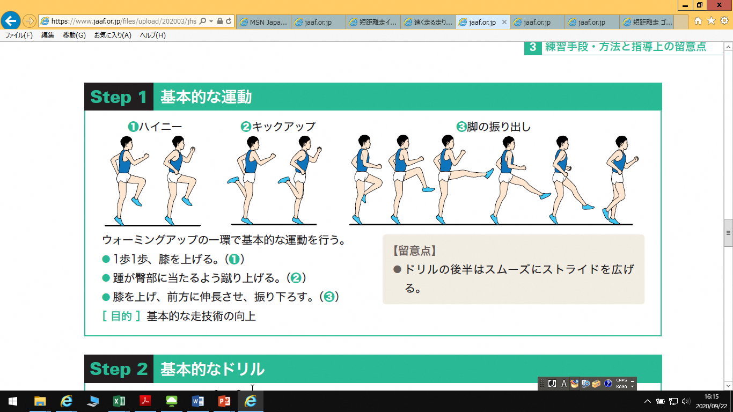
「自宅でできる運動」編
何事も基本が大切です！
無理のないように行いましょう！

Slide 8
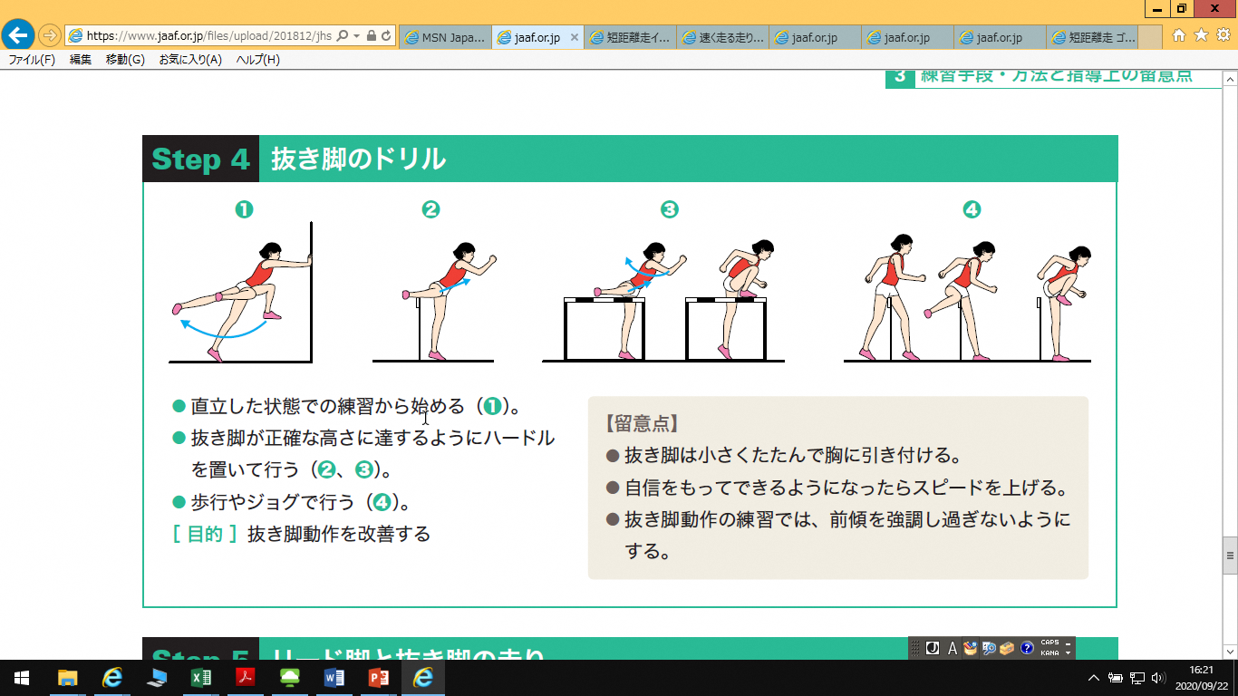
「自宅でできる運動」編
ハードルの代わりに、椅子を使うなど工夫してみよう！
（安全には十分に留意しましょう）

Slide 9
瞬発力

Slide 10
「自宅でできる運動」編
その場で100m９秒台に挑戦しよう！
桐生祥秀選手が１００ｍで９秒台を出したとき、47歩でゴールしたそうです。10秒間で47歩以上、その場で膝の上げ下ろしができるかな？
【行い方と留意点】
・その場で、脚と腕をしっかり動かして、走るように運動しよう。
・周囲の壁や物にぶつからないように、十分スペースを確保しよう。
・筋肉に負荷がかかるので、ストレッチをしてからやろう。
腕振りは、後ろ側にまっすぐ・強く引こう！
足を下ろすときに、地面に力強く下ろそう！

Slide 11
「自宅でできる運動」編
リズム縄跳びをしよう！
ハードル走では、ハードルを越えて着地した足から数えて、０→1歩→2歩→3歩で次のハードルを越えるのが一般的です。どちらの足からでも良いので、縄跳びをしながら、タン（０）・タン（1歩）・タン（2歩）・ターン（3歩）のリズムで跳んでみよう！
【行い方と留意点】
・初めはゆっくりから、だんだん速くやってみよう。
・ターン（3歩）の時は、前に跳ぶイメージでやろう。
一定のリズムでできるようになれば、走り方も安定してきますよ！

Slide 13
いろいろな跳び方（自分に合った跳び方で取り組んでみよう！）

